Slide 1
OpenCV

Slide 2
確認pip版本與是否安裝
pip --version
pip3 --version
於Terminal(Command Line)輸入 或
curl https://bootstrap.pypa.io/get-pip.py -o get-pip.py

Slide 3
下載、安裝opencv
pip install opencv-python
於terminal(command line)輸入

Slide 4
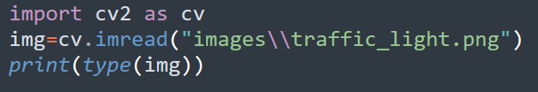
讀取圖片
imread(“圖片路徑”)

Slide 5
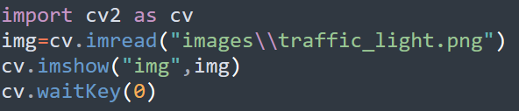
開啟圖片
imshow(“圖片視窗名稱”,圖片)
waitKey()，參數為視窗顯示時間(ms)，0為永久直到按鍵按下

Slide 6

儲存圖片
imwrite(“路徑檔名”,圖片)

Slide 7
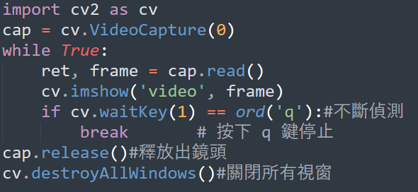
顯示即時影像
cv.VideoCapture(index),index為鏡頭編號，若有其他鏡台才需修改，否則為0

Slide 8
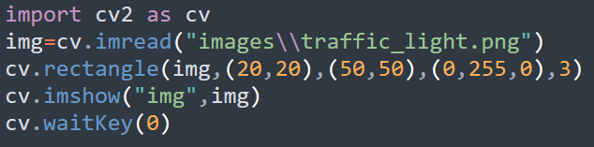
在圖片上畫出方框
cv.rectangle(圖片,(x1,y1),(x2,y2),(B,G,R),線粗)
(x1,y1)左上座標，(x2,y2)右下座標

Slide 9
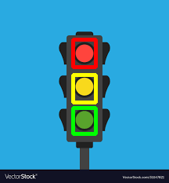
練習
以rectangle()以紅綠燈顏色框出紅綠燈位置，並另存為新檔案

